Slide 1
Портфолио
Учителя химии
ЗОШ № 38
г.Запорожья
Волколуповой Анастасии Вячеславовны

Slide 2
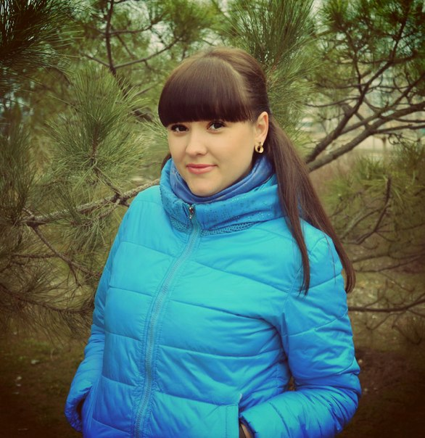
Кто я?
Учитель химии.
Мама 4-х летнего сына.

Slide 3
Моя работа направлена на достижение следующих целей:
развитие личности школьника, его творческих способностей с учетом индивидуальных особенностей; развитие умений организовывать, контролировать и оценивать собственную деятельность, формирование умений учебного сотрудничества; охрана и укрепление здоровья;
освоение знаний, обеспечивающих успешное образование на данной и следующей ступени;
овладение общеучебными и предметными умениями и навыками, опытом осуществления различных видов деятельности;
воспитание желания учиться, интереса к учению, стремления к самообразованию.

Slide 4
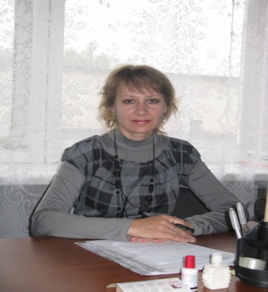
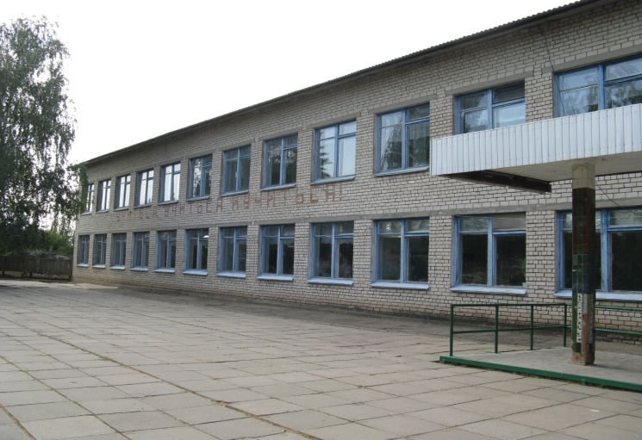
Полонська Ольга Станіславівна
учитель хімії і біології
“спеціаліст вищої категорії”
“старший учитель”
Запорізький район
Степненська загальноосвітня
школа І-ІІІ ступенів

